Slide 1
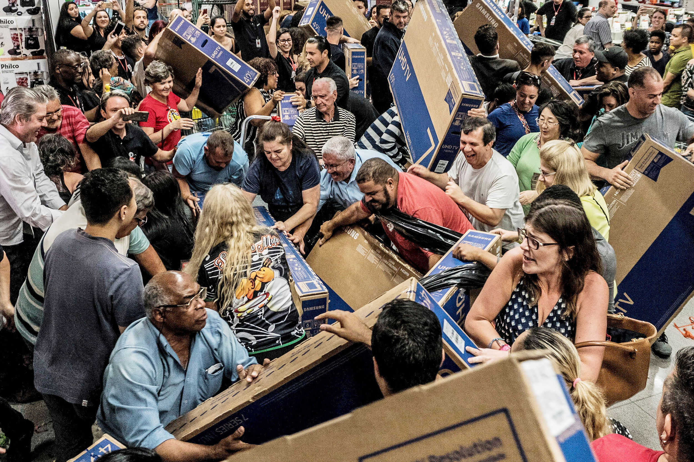
買い物
Primary Conversation
Week ５ ３月１８日

Slide 2
着物（きもの）：日本のふく
服（ふく）：clothes

Slide 3
週末はどうでしたか？
となりの人、ちかくの人に聞きましょう。
・何をしましたか？
・どこに行きましたか？
・どうでしたか？
etc…

Slide 4
大統領（だいとうりょう）
ゼマンさんはチェコの大統領です。
首相（しゅしょう）：
バビシュさんはチェコの首相です。

Slide 5
おさそい
＜おさそいをうけるとき＞ 😊
・その日はあいています ／ だいじょうぶです
＜ことわるとき＞ 😓
・すみません、その日はちょっと・・・
・アルバイトがあります・・・

Slide 6
うわきする：to cheat boyfriend/girlfriend
倫理的 :りんりてき

Slide 7
アクティビティ
スケジュールを見てください。
（例；れい）
４月５日 授業（じゅぎょう）14:00~18:00
４月６日 えいが ／ コンサート ／ばんごはん
４月７日 アルバイト 16:30 - 20:00
４月８日

Slide 8
１分間スピーチ
プレゼンテーションのれんしゅうをしましょう。
『ショッピング』

Slide 9
Introduction －イントロダクションー
１．あいさつ
２．トピック
３．メインアイデア
４．くわしい説明（せつめい; explanation）
・どこ？ ・やすい／たかい？ ・デザイン？
５．Ending おわりです：

Slide 10
服をためす：to try on
しちゃくする：to try on
Fitting room: しちゃくしつ

Slide 11
アクセサリー ／とけい をする
ストール：大きいスカーフ

Slide 12
Introduction －イントロダクションー
１．みなさん、こんにちは。
２．今日は、私の好きなレストランについて話しましょうましょう。
３．私の好きなレストランは、 です。
４．くわしい説明（せつめい）
５．いじょうです。ありがとうございました。

Slide 13
フレーズ
もうちょっと、みじかいジーンズありますか？
みじかい の ありますか？
E.g.
やすい ／ 大きい ／ 小さい ／ながい
みじかい ／ かるい ／うすい ／おもい

Slide 14
フレーズ
あの、 ありますか？
E.g.
ほかのいろ ／ ほかのサイズ
ほかのメーカー ／ ほかのかたち

Slide 15
エリンがちょうせん
https://www.erin.ne.jp/jp/lesson10/basic/index.html
日本のニュース
https://www.youtube.com/watch?v=Qht9bQQd8K8

Slide 16
かいもの フレーズ
＜ビデオから＞
・これなんか どうですか？
・あわせやすい：easy to combine
＜Additional＞
・ エリン さんに、にあっていますよ。

